Slide 1
GEOGRAFIA E ATUALIDADES
PROF: ZECA TAVARES

Slide 2
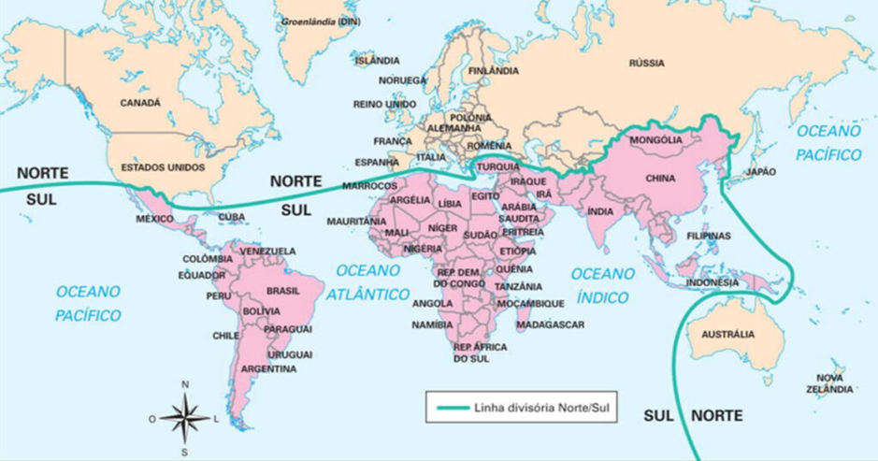
SUL GLOBAL !
A expressão refere-se a países localizados majoritariamente no hemisfério sul e que possuem desafios semelhantes de desenvolvimento econômico e social a despeito de contextos culturais heterogêneos entre si
A ideia de “Sul Global” como se conhece atualmente começou a ser desenhada durante a Conferência de Bandung, na Indonésia, em 1955. A reunião foi a responsável pelo fortalecimento dos laços entre as nações que recém haviam conquistado a independência e que não estavam alinhadas às superpotências da época....

Slide 3
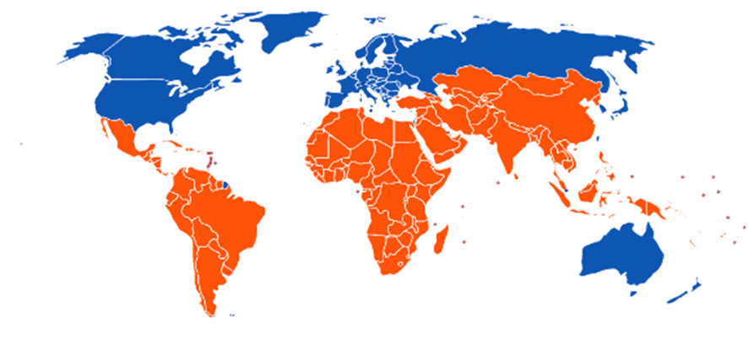
Cúpula Vozes do Sul Global... Leia mais no texto original: (https://www.poder360.com.br/integras/leia-a-integra-do-discurso-de-lula-na-cupula-vozes-do-sul-global/) © 2024 Todos os direitos são reservados ao Poder360, conforme a Lei nº 9.610/98. A publicação, redistribuição, transmissão e reescrita sem aut
“Enfrentamos o desafio da descolonização, assumimos o desafio do desenvolvimento e agora temos de abraçar o desafio da paz....” © 2024 Todos os direitos são reservados ao Poder360, conforme a Lei nº 9.610/98. A publicação, redistribuição, transmissão e reescrita sem autorização prévia são proibidas.
Durante a cúpula, que contou com a presença de 29 países, os chefes de Estado e de governo estabeleceram maneiras para promover a cooperação econômica entre as nações do “Terceiro Mundo” em um contexto de Guerra Fria. A conferência serviu para jogar luz aos países até então fora dos holofotes da geopolítica internacional ao compartilharem experiências e discutirem estratégias para fortalecer suas soberanias

Slide 4
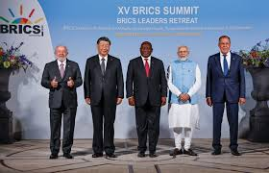
O BRASIL E O SUL GLOBAL
O Brasil quer evitar uma ordem mundial estruturada apenas pela competição entre grandes potências e, em vez disso, espera uma ordem multipolar onde os Estados do seu tamanho tenham mais voz nas instituições internacionais e maior influência em geral. Na opinião do Brasil, o surgimento de novas potências, especialmente a China, promete uma era de 'multipolaridade benigna', na qual o poder do Ocidente será reduzido e a influência das nações em ascensão será reforçada", argumentaram os pesquisadores.

Slide 5
Influência da China no Sul Global
Os dados do FBIC apontam maior influência chinesa em 31 países do G77, com destaque para Paquistão, Bangladesh, Rússia e outros Estados do Sudeste Asiático.
troca de mercadorias entre a região e o gigante asiático ultrapassou US$ 480 bilhões, segundo cálculos da BBC News Mundo, serviço de notícias em espanhol da BBC, com base em dados da Administração Aduaneira da República Popular da China (AGA, na sigla em inglês).
A China também assinou nos últimos anos tratados de livre comércio com Chile, Costa Rica, Equador, Nicarágua e Peru, e já negocia com outras nações da região...

Slide 6
Ascensão do Sul Global no cenário mundial
No atual cenário geopolítico, o Sul Global emergiu como uma nova voz defendendo uma ordem mundial mais justa, equitativa e inclusiva. Os esforços coletivos sem precedentes desses países trouxeram questões de desenvolvimento para o centro do palco, participando de vários fóruns multilaterais e grupos como as Nações Unidas, Organização Mundial de Comércio, Fundo Monetário Internacional, Brics e G20. O Sul Global está levantando sua voz de maneira mais assertiva e unida, dada a gravidade dos desafios que enfrentam e as crises de ação coletiva”.
Em uma análise econômica, observamos o crescimento sustentado em diversas regiões do Sul Global. Políticas inovadoras, investimentos estratégicos e uma crescente classe média, têm impulsionado o desenvolvimento econômico.

Slide 7
BORA GABARITAR ?!
(Enem 2020) Embora inegáveis os benefícios que ambas as economias têm auferido do intercâmbio comercial, o Brasil tem reiterado seu objetivo de desenvolver com a China uma relação comercial menos assimétrica. Os números revelam com clareza a assimetria. As exportações brasileiras de produtos básicos, especialmente soja, minério de ferro e petróleo, compõem, dependendo do ano, algo entre 75% e 80% da pauta, ao passo que as importações brasileiras consistem, aproximadamente, em 95% de produtos industrializados chineses, que vão desde os mais variados bens de consumo até máquinas e equipamentos de alto valor.
Uma ação estatal de longo prazo capaz de reduzir a assimetria na balança comercial brasileira, conforme exposto no
texto, é o (a)
a) expansão do setor extrativista.
b) incremento da atividade agrícola.
c) diversificação da matriz energética.
d) fortalecimento da pesquisa científica.
e) monitoramento do fluxo alfandegário.

Slide 8
REFERENCIAL
https://omundodiplomatico.com.br/presidencia-brasileira-no-g20-representa-a-ascensao-dos-paises-do-sul-global-no-cenario-mundial/
https://geovest.wordpress.com/wp-content/uploads/2022/08/geopolitica-enem.pdf
https://www.bbc.com/portuguese/articles/c0kl44720r5o
https://www.estadao.com.br/internacional/sul-global-o-que-e-esse-eixo-de-paises-que-lula-se-propoe-a-liderar-entenda/

